Slide 1
”Sätt ljus på natten” Kvalitet dygnet runt inom särskilt boende äldreomsorg, med fokus att sätta ljus på natten
Projekt under perioden 2017-06—2018-12-31
Notes:
Gemensamt alla presentation av vilka som står på scenen

Slide 2
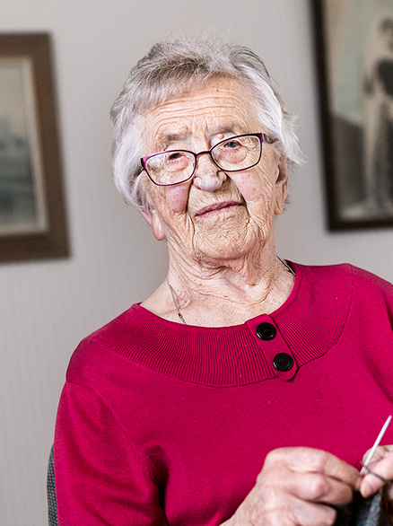
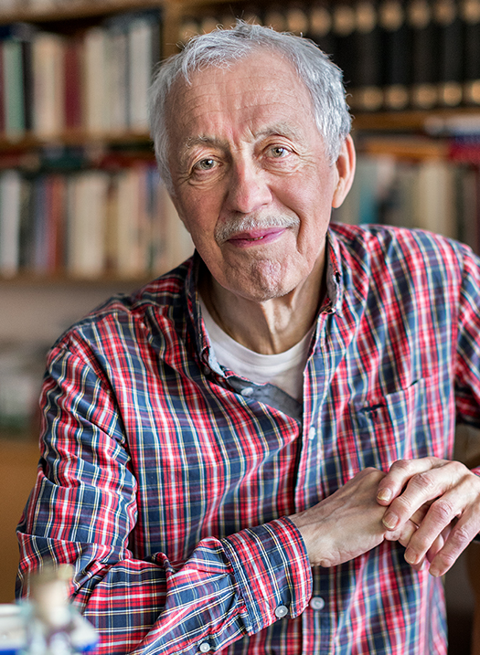
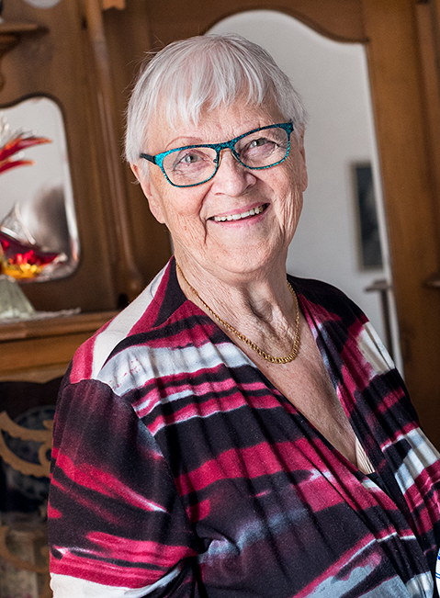
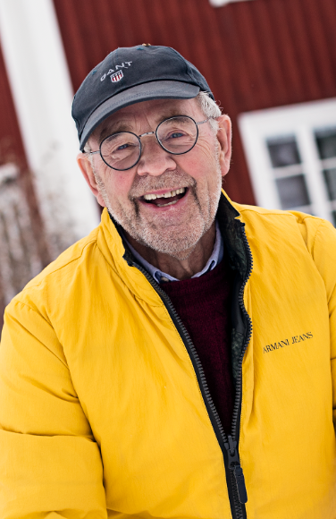
Individens perspektiv
Drömmar, vilja och behov möter teknikens möjligheter
Notes:
Viktoria:
Individens behov i fokus, på Dammen jobbar vi personcentrerat och behöver därmed individanpassa det stöd man ger. Kan ske både med eller utan stöd av digitala lösningar.

Slide 3
Framgångsfaktorer
Individens fokus –planera och ge stöd utifrån individens behov
Väl utvecklad välfärdsteknik –skapa förutsättningar för att kunna använda individanpassad teknik
Personalens arbetssätt- delaktighet och medskapande medarbetare, jobba med ständiga förbättringar
Ledning och styrning – ledningsprocess, strategi och mål
Notes:
Viktoria:
Efter att regeringen valde att förtydliga socialtjänstförordningen (2001:937, 2 kap 3§) avseende sådan särskild boendeform som avses i 5 kap. 5 § socialtjänstlagen (2001:453) istället för att besluta om bemanningsföreskrift åtog Sveriges Kommuner och Landsting (SKL) sig att ta fram en rekommendation för kvalitetsutveckling. Projektet grundidé bygger på SKL:s rekommendation, sättljus på natten, men Socialnämnden och äldreomsorgens ledning tog beslut att kvalité för den enskilde kopplat till bl.a. bemanningstäthet råder dygnet runt. Projektet heter dock Sätt ljus på natten men handlar om dygnet runt.
Dessa områden har vi då valt att jobba med på vårt Boende Dammen.

Slide 4
Dammens vision
Ett tryggt, välkomnande och naturskönt boende med engagerad personal som med personcentrerat arbetssätt och hjälp av digital teknik stödjer den enskilde att leva livet bäst möjligt
Image/Mål
Notes:
Viktoria: Förutom vision har vi arbetat med image, och målstyrning
Målen: Budget i balans
Friska medarbetare - 95 % frisknärvaro
Trygg, naturskön och välkomnande boendemiljö - Ökad känsla av förtroende för personal - Ökad känsla av gott bemötande från personalen - Ökad känsla av trygghet med hjälp av digital teknik - Ökad upplevd trivsel i gemensamma utrymmen och utemiljö
Nöjda och delaktiga boende
-Lättillgänglig och anpassad utemiljö
-Möjlighet till ökad utevistelse för den boende
- Den boende kan i högre grad påverka när och på vilket sätt stödet ska ges - Sammantagen ökad nöjdhet med Dammen

Slide 5
WiFi
juni 2017
Digital insatsregistrering
juni 2017
Processkartläggning
hösten 2017
Digital PPP
november 2017
Teambedömnings-modell
januari 2018
MVT:e mässa
Januari 2018
Sensorstyrd trygghetskamera
mars 2018
Digital läkemedelshantering
september 2018
Digital inkontinensutredningoktober 2018
Teamplanerare
oktober 2018
Tidsaxel
Notes:
Viktoria: Dessa områden har vi jobbat med under 1,5 år, där vi utgick ifrån mobilitet och att kunna testa olika verksamhetsanpassade appar i smartphones. Det är dessa områden vi jobbat med. Detaljerna kommer ni strax att få höra mer om.
WiFi: Syftet var att ta fram ett underlag hur ett WiFi ska hanteras och installeras på SÄBO i Skellefteå kommun, allt från vilka nät som ska användas till att ha rätt inställningar och täthet på accesspunkterna. Har varit en utmanande resa då det inte var så lätt som vi trodde. Film SKL ?
Digital insatsregistrering: Få ett nuläge inför förändrade och förbättrade arbetssätt samt få ett underlag på vilka arbetsuppgifter som utförs dygnet runt för att verksamheten ska fungera.

Slide 6
Processkartläggning
Notes:
Marie/Viktoria:
Vi kartlade det vi gör i 80 % av fallen, resterande aktiviteter skrev vi upp som påverkansfaktorer men kartlade inte dessa. Då hade processen inte tagit slut. Arbetet byggde på att vi som vårdpersonal berättade hur vi gör när vi är på arbetet, inte hur vi borde göra. Detta för att hitta förbättringsområden att arbete vidare med. Det var ett komplext arbete som tog flera heldagar samt efterarbete. Vi missade att ha med hälso-och sjukvårdspersonal.
Förväntningar: Hitta arbetsuppgifter som vi kan sluta göra, ” Att detta ska bli bra både för oss och för de äldre, förenkla för personalen och kännas tryggt för de äldre. Kunna kvalitetssäkra vården.”
Farhågor: oro att teknik ska ersätta personal, arbetet görs bara för att spara pengar
Förbättringsområden : Över 30 unika områden, där många kunde lösas direkt genom att de lyftes gemensamt med chef och kollegor. Teamarbetet behöver prioriteras, där både chef, KP dag, natt samt HS-personal ska delta i individärenden. Behöver arbeta mer med individanpassningar (arbetssätt och när det är möjligt med teknikens stöd, larm, kameror (införa genomtänka individanpassade lösningar) m.m. )), Få ordning på den dagliga planeringen och anpassa den utifrån genomförandeplan. Men även få in icke brukarnära arbetsuppgifter så som fylla på förråd, beställa varor, tvättstuga m.m.

Slide 7
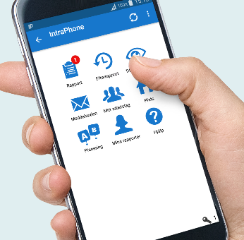
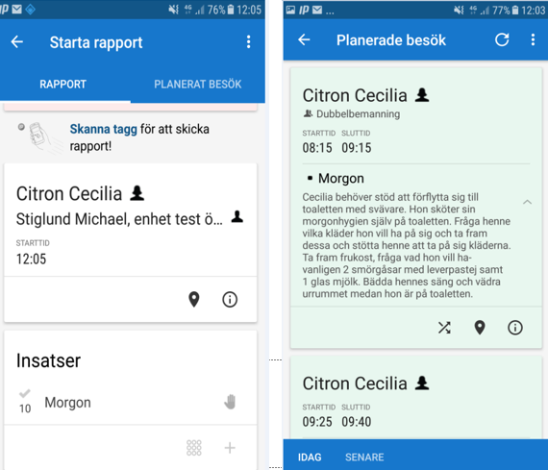
Digital Praktiskt Professionell Planering (PPP)
Notes:
Linnea/Marie:
Varför/Bakgrund: Skellefteå kommun har använt en pappers-modell som heter praktiskt professionell planering (PPP) sedan 2013. Där medarbetare ska uppleva KASAM (känsla av sammanhang). Det ska vara en tydlig ansvarsfördelning, ett fungerade kontaktmannaskap. Ska uppnås genom ett praktiskt planeringssystem.
Hur/Vad: Innehållet i den digitala PPP utgår från genomförandeplanen samt andra arbetsuppgifter på enheterna, så att dessa är tillgängliga i en smartphone. Varje medarbetare har sin egna dag för dag. Det ska vara enkelt att förändra samt ge möjlighet att kunna följa upp GP i utföra insatser.
Farhågor: Att tekniken inte ska fungera. Att det ska ta för mycket tid från de boende.

Slide 8
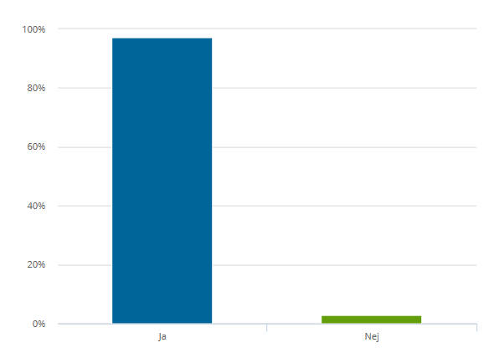
Vill vi fortsätta med digital PPP?
”Lätt att förhålla sig till. Det står tydligt när och hur saker ska göras och av vem.”
”Väldigt skönt att alltid ha sin planering med sig”
”En säkerhet både för personalen och de äldre”
Framgångsfaktor: Delaktighet hos oss som personal under hela processen
Notes:
Linnea/Marie:
Vad tycker vi som personal:
”Lätt att förhålla sig till. Det står tydligt när och hur saker ska göras och av vem.”
”Väldigt skönt att alltid ha sin planering med sig”
”En säkerhet både för personalen och de äldre”
Framgångsfaktor: Delaktighet hos personalen i framtagandet och utvecklingen

Slide 9
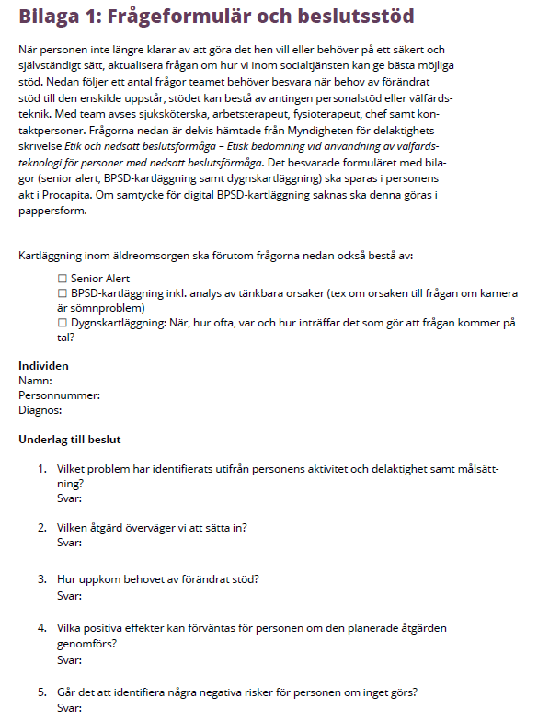
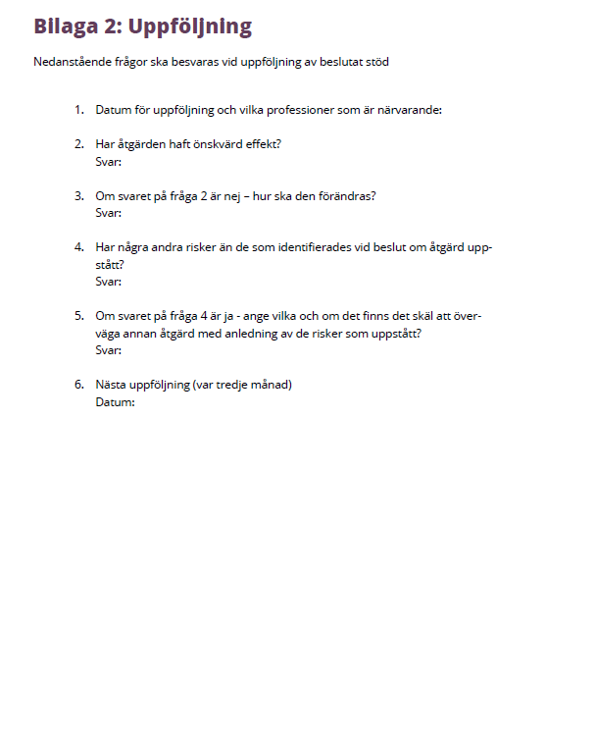
Teambedömningsmodell
Notes:
Viktoria:
Varför/Bakgrund: Otydligt hur man ska hantera samtycke gällande personer med nedsatt beslutsförmåga. Samt hur detta tillämpas vid användning av trygghetsskapande teknik, t.ex. larm, sensorer, trygghetskamera, gps m.m.
Hur/Vad: Teamet som består av…går igenom ett antal frågor när behov av förändrat stöd uppstår, stödet kan bestå av antingen personal eller välfärdsteknik. Frågorna är i huvudsak hämtade från Etik- och nedsatt beslutsförmåga-Etisk bedömning vid användning av välfärdsteknologi för personer med nedsatt beslutsförmåga- Lars Sandman. (presenterades på mvte 2016)
Vad tycker vi som personal: Ett bra sätt att få veta om/när man ska erbjuda någon stöd med tekniska lösningar eller inte.
Framgångsfaktorer: Tagit fram och modifierat modellen och frågorna tillsammans hela teamet
Farhågor: Att det skulle ta mycket tid
Styrgruppsbeslut: Beslut om breddinförande i hela äldreomsorgen under 2019

Slide 10
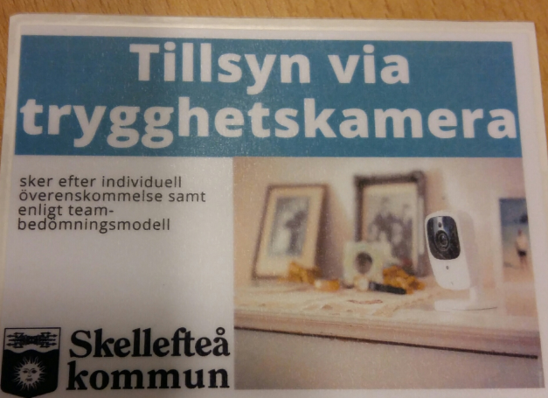
Sensorstyrd trygghetskamera
Notes:
Marie/Linnea:
Varför/Bakgrund: Möjliggöra tillsyn utifrån den enskildes behov där generella tillsyner utan behovsbedömning inte ska förekomma.
Hur/Vad: Efter teambedömning installera en sensorstyrd trygghetskamera. Berätta hur man gör.
Farhågor: Att tekniken inte ska fungera när vi ändrat och anpassat arbetssättet

Slide 11
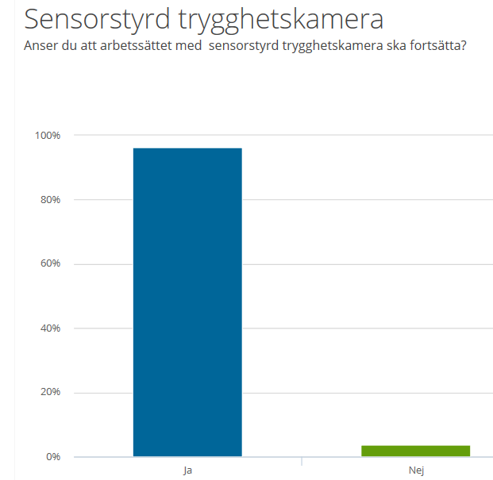
Vill vi fortsätta med sensorstyrd trygghetskamera?
” Rätt hjälp vid rätt tid och att inte störa individen i onödan.”
” Underlättar för oss, mindre onödigt spring, slipper störa den boende i onödan.”
Framgångsfaktor:
Teambedömningsmodellen
Delaktighet hos oss som personal under hela processen
Notes:
Linnea/Marie:
Vad tycker vi som personal: Micke lägger in citat
” Rätt hjälp vid rätt tid och att inte störa individen i onödan...”
” För att vi kan göra våra insatser hos vårdtagarna när de behöver oss, och inte komma och störa i onödan.”
” Underlättar för oss, mindre onödigt spring, slipper störa den boende i onödan.”
Framgångsfaktor: Teambedömningsmodellen
Delaktighet hos oss som personal under hela processen

Slide 12
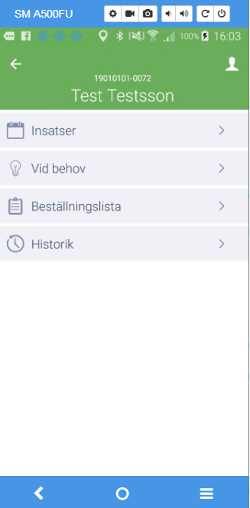
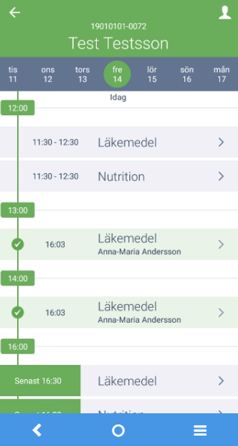
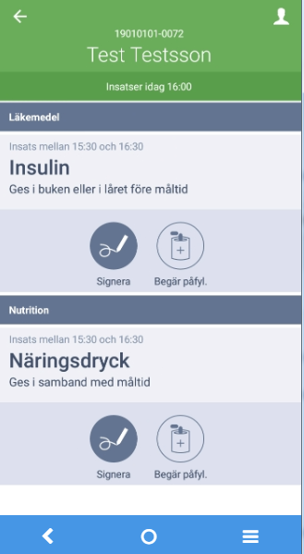
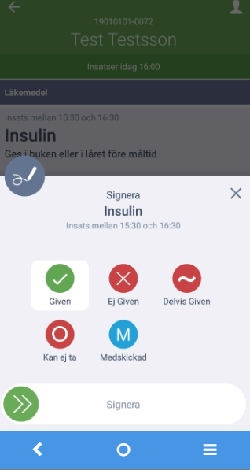
Digital läkemedelshantering-signera
Notes:
Eva-Marie/Linnea
Varför/bakgrund: Säkrare läkemedelshantering och effektivare administration
Hur/Vad: Läkemedelssignering med påminnelse vid missad/ej given dos. Att man kan se vem som gett och vilken tid. Tydligare överblick över vad som missas/inte missas. Vem missar, när och varför missas det. Avvikelsehanteringen möjliggörs på ett enklare, snabbare och tydligare sätt. Man kan även se om min delegeringen håller på att gå ut. Man kan inte signera det som man saknar delegering för. Man kan beställa påfyllning av läkemedel som håller på att ta slut. Tidigare gjorde vi så här….Hantera narkotikajournalföring.
Farhågor: Att tekniken ska strula

Slide 13
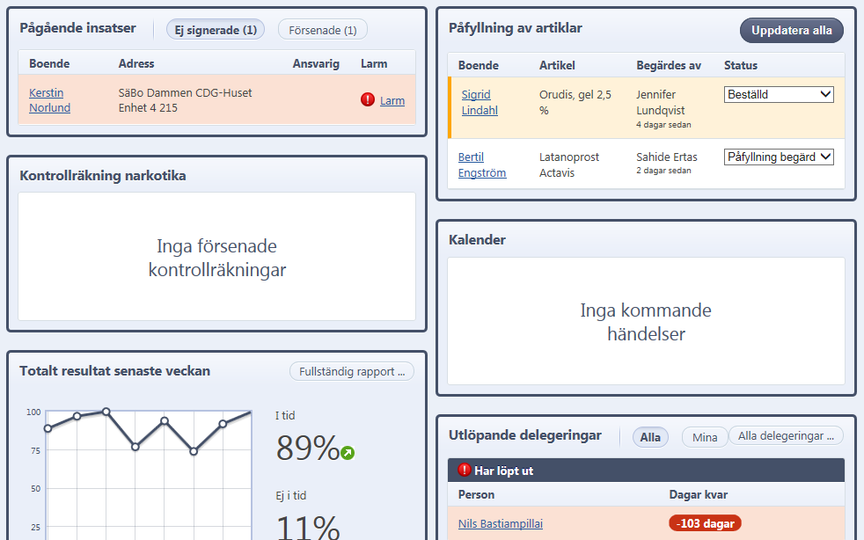
Översiktsvyn sjuksköterska
Notes:
Eva-Marie: berättar om vyn

Slide 14
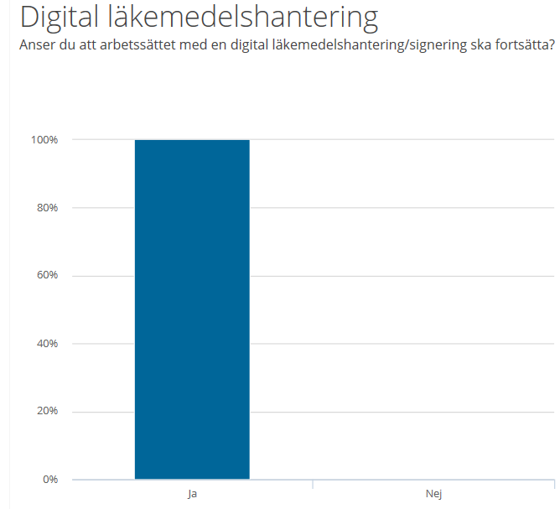
Vill vi fortsätta med digital läkemedelshantering?
” Ökar patientsäkerheten, genom realtidskoll på läkemedelsadministreringen, det går att fånga upp ifall läkemedel missas och åtgärda detta innan skada eller utebliven dos ej går att åtgärda.”
” Minskar risken för avvikelse och säkerställa läkemedelshanteringen.”
Framgångsfaktor:
Vi valde själva att testa detta då vi kunde se vinsterna för individerna och vår verksamhet
Delaktighet hos oss som personal under hela processen
Notes:
Linnea/Eva-Marie:
Vad tycker vi som personal:
” Ökar patientsäkerheten, genom realtidskoll på läkemedelsadministreringen, det går att fånga upp ifall läkemedel missas och åtgärda detta innan skada eller utebliven dos ej går att åtgärda.”
” Minskar risken för avvikelse och säkerställa läkemedelshanteringen.”
Framgångsfaktor: Vi valde själva att testa detta då vi kunde se vinsterna för individerna och vår verksamhet
Delaktighet hos personalen under hela processen

Slide 15
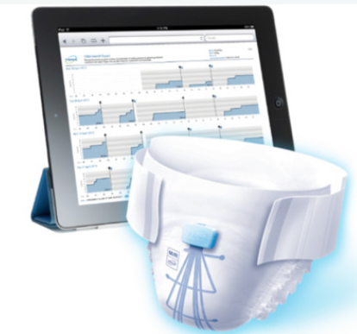
Digital inkontinensutredning
Notes:
Eva-Marie/Marie
Varför/bakgrund: Rätt storlek på inkontinensskydd samt individuellt anpassade toalettbesök. Minska onödiga kostnader för inkontinens-skydd samt öka andelen möjliga toapassningar på rätt tidpunkter. Ökad kompetens hos personalen om de individuella behoven.
Hur/Vad: Individuellt anpassade inkontinens-skydd utreds med stöd av sensorer som registrerar läckage-mönster. Analys över resultatet genomförs och ev justering av toalett-besök och storlek på inkontinensskyddet genomförs.
Farhågor: Att det skulle ta tid och vara krångligt

Slide 16
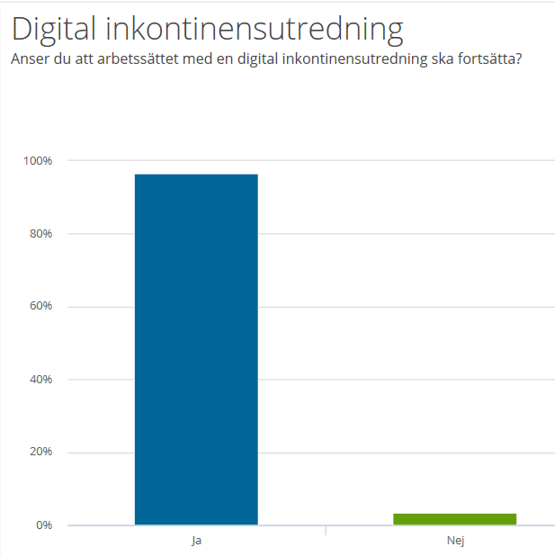
Vill vi fortsätta med digital inkontinensutredning?
” Ett enklare och mer detaljerat sätt att utreda behovet av inkontinensskydd.”
” Det blir väldigt tydligt när blöjbyten och toabesök behövs. Istället för att gissa oss fram under lång tid får man behovet svart på vitt. Snabb och effektiv individanpassad kvalitetssäkring.”
Framgångsfaktor: Vi valde själva att testa detta då vi kunde se vinsterna för individerna och vår verksamhet
Delaktighet hos oss som personal under hela processen
Notes:
Linnea/Marie:
Vad tycker vi som personal:
” Ett enklare och mer detaljerat sätt att utreda behovet av inkontinensskydd.”
” Det blir väldigt tydligt när blöjbyten och toabesök behövs. Istället för att gissa oss fram under lång tid får man behovet svart på vitt. Snabb och effektiv individanpassad kvallitetsäkring.”
Framgångsfaktor: Vi valde själva att testa detta då vi kunde se vinsterna för individerna och vår verksamhet. Delaktighet hos personalen under hela processen

Slide 17
Teamplanerare
2018-10-15—2019-03-15
Daglig styrning, omfördelning av resurser
50 % på enhet, 50 % teamplanerare
Notes:
Viktoria
Varför/Bakgrund: Bidra till ett effektivare resursutnyttjande så att det är bemannat med rätt antal personer utifrån de boendes individuella behov och dagsform. Samt omfördela resurserna utifrån behoven.
Hur/Vad: För att kunna nyttja digital PPP fullt ut på hela boendet behöver det finnas verksamhetsnära Teamplanerare som har kompetens att kunna omfördela resurser utifrån verksamhetens behov. De kan verksamheten ute på alla enheterna vilket är en stryka i deras andra uppdrag. Detta har bidragit till minskade vikariekostnader, ökad delaktighetskänsla och upplevelse av nära ledarskap av all personal.
Farhågor: En till chef, att det ska bli mindre personal på enheterna
Testet hittills: Lättare för oss chefer att……

Slide 18
Vad händer nu?
WiFi: har snart byggt ut på alla vård- och omsorgboende
Digital PPP: Ska upphandlas eller avropas en option inom ramen för verksamhetssystemet
Digital Sensorstyrd kamera: Upphandling påbörjad (trygghetsskapande teknik)
Digital inkontinensutredning: Ev. option i länsgemensam upphandling
Digital läkemedelshantering: Beslut på styrgrupp i februari
Notes:
Viktoria: Berättar om vad som händer nu

Slide 19
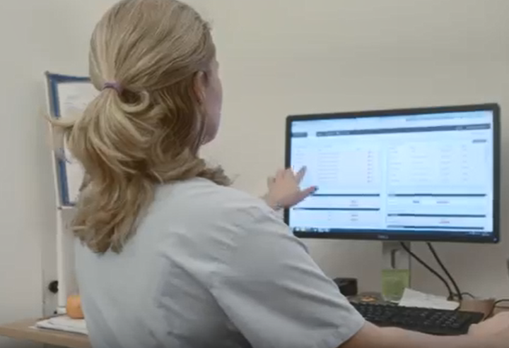
Dammens film
Notes:
https://youtu.be/5JOnwaaPmHI

Slide 20
Frågor ?
Notes:
Tack för visat intresse ☺

